Slide 1
Cascading style sheets

Slide 2
Căn bản về CSS
CSS là một chuẩn để định dạng các trang Web.
CSS mở rộng ngôn ngữ HTML truyền thống với hơn 70 thuộc tính về kiểu dáng có thể áp dụng cho các thẻ HTML
Các nhà lập trình Web có thêm nhiều lựa chọn về màu sắc, khoảng cách, vị trí, biên, lề, con trỏ.

Slide 3
Căn bản về CSS (con’t)
CSS phá bỏ rào cản HTML bằng cách cho phép có thêm nhiều đặc tả thuộc tính chuẩn để phục vụ cho việc dàn trang và định dạng.
Những thuộc tính này được áp dụng vào trong tài liệu mà không phá vỡ cấu trúc HTML đã có sẵn.

Slide 4
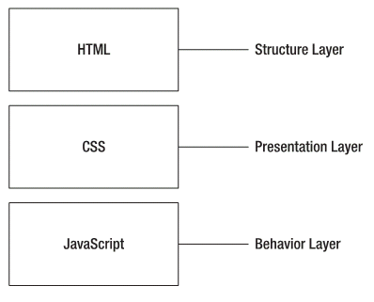
Căn bản về CSS (con’t)
Mô hình 3 lớp trong phát triển WEB

Slide 5
Căn bản về CSS (con’t)
Áp dụng CSS vào trang HTML
  Có 4 cách áp dụng CSS và trong tài liệu:
    Dùng inline style
    Nhúng các style sheet
    Liên kết với một style sheet
    Bao gộp một style sheet

Slide 6
Căn bản về CSS (con’t)
Dùng inline style: là cách dùng style ngay trong câu lệnh, chỉ cần bổ sung thêm thuộc tính STYLE vào sau một phần tử HTML nào đó theo cú pháp như sau:
  <thẻ style=”thuộc tính:giá trị; thuộc tính:giá trị;….”>
  Nội dung
  </thẻ>
Ví dụ:
  <b style="color:navy;">Màu xanh nước biển.</b>

Slide 7
Căn bản về CSS (con’t)
Một inline style áp dụng cho bất cứ thẻ nào và chỉ có tác dụng trên chính thẻ đó.
Dùng inline style làm cho tài liệu rõ ràng hơn nhưng có thể dẫn đến việc viết mã quá nhiều.
Làm cho các đoạn mã dư thừa, khó bảo trì

Slide 8
Căn bản về CSS (con’t)
Nhúng style sheet
  Định nghĩa một khối (phân biệt bởi các thẻ <style type = “text/css”> và </style>) được đặt trong phần head của tài liệu.
  Khối này là một tập các style rule (qui tắc về kiểu dáng), trong đó mỗi qui tắc định nghĩa style cho một phần tử hay một nhóm các phần tử HTML.

Slide 9
Căn bản về CSS (con’t)
<head>
<style type="text/css">
B {text-transform: lowercase; font-size:18px}
P { border: silver thick solid; background-color:turquoise;}
</style>
</head>
<body>
<p>
Mỗi đoạn sẽ có viền
<b>Đậm</b>
màu bạc
</p>
</body>

Slide 10
Căn bản về CSS (con’t)
Liên kết đến style sheet
  Có thể lưu style sheet trong một tập tin riêng biệt và liên kết nó đến một hay nhiều tài liệu, bằng cách sử dụng thẻ <link> trong phần <head>:
  <link REL=”stylesheet” type=”text/css” href=”mystyles.css”>
  Style sheet được liên kết chứa những khai báo về style, hoạt động giống như style sheet nhúng, chỉ khác là những style rule không đóng trong cặp thẻ <style type =”text/css”></style>.
  Việc liên kết đến một style sheet bên ngoài cho phép nhà phát triển áp dụng style sheet cho nhiều tài liệu khác nhau.

Slide 11
Cú pháp CSS
Cú pháp của CSS được tạo nên bởi 3 thành phần:
  Phần tử chọn (thường là một thẻ HTML) (Selector)
  Thuộc tính (Property)
  Giá trị (Value)
Cú pháp của CSS được thể hiện như sau:
    Selector {
    Thuộc tính 1: giá trị;……
    Thuộc tính n: giá trị;
    }

Slide 12
Cú pháp CSS
Selector thường là tên các thẻ HTML
Mỗi một thuộc tính cần phải có một giá trị
Một thuộc tính và giá trị của nó được phân cách nhau bởi dấu hai chấm (: )
Hai cặp thuộc tính-giá trị được phân cách nhau bởi dấu chấm phảy (;).
Toàn bộ các cặp thuộc tính-giá trị của một thẻ HTML được đặt trong cặp dấu ngoặc nhọn ({}).

Slide 13
Phần tử chọn (Selector)
Dùng thẻ HTML
Sử dụng CLASS
Sử dụng ID

Slide 14
Phần tử chọn – Seclector
Dùng các phần tử HTML làm phần tử chọn là cách tốt nhất để áp dụng CSS nếu muốn tất cả các phần tử thuộc một kiểu nào đó xuất hiện với cùng một định dạng
Cách làm này là cứng nhắc nhất trong 3 cách nhưng nó là cách tốt nhất để đảm bảo tính nhất quán của việc định dạng suốt tài liệu.
Dùng thẻ HTML làm phần từ chọn thường được dùng là định dạng các siêu liên kết trong tài liệu.

Slide 15
Phần tử chọn – Seclector
<STYLE TYPE=”text/css”>
a { /*tất cả thẻ a sẽ không có dấu gạch chân*/
text-decoration:none;
}
</STYLE>

Slide 16
Phần tử chọn – Seclector
Body {color: black} /*Phần chữ trong thẻ body sẽ có màu đen*/
p {text-align: center} /*tất cả các thẻ <P> trong trang HTML sẽ được canh giữa.*/
p /*canh giữa, chữ màu đỏ, font arial*/
  { text-align: center;color: red;
  font-family: arial
  }

Slide 17
Dùng CLASS làm phần tử chọn
Bằng việc tạo ra các lớp (CLASS), có thể định nghĩa nhiều kiểu thể hiện khác nhau cho cùng một thẻ HTML và áp dụng mỗi lớp vào một vị trí cần thiết trên trang web. Có 2 cách dùng:
  Các CLASS gắn với 1 thẻ cụ thể
  Các CLASS không gắn với một thẻ cụ thể (có thể gắn với hầu như tất cả các thẻ)

Slide 18
Các CLASS gắn với 1 thẻ cụ thể
Ví dụ: Trên trang web có 3 loại đoạn văn:
  Đoạn văn canh lề trái,đoạn văn canh lề giữa và đoạn văn canh lề phải. Khi đó có thể định nghĩa 3 lớp riêng biệt cho 3 loại đoạn văn này như sau:
p.trai {text-align: left}
  p.phai {text-align: right}
  p.giua {text-align: center}

Slide 19
Các CLASS gắn với 1 thẻ cụ thể
Tiếp theo, trong trang HTML sử dụng như sau:
  <p class="trai">Đoạn văn này được canh lề trái.</p>
  <p class="phai">Đoạn văn này được canh lề phải.</p>
  <p class="giua">Đoạn văn này được canh lề giữa.</p>

Slide 20
Các CLASS gắn với 1 thẻ cụ thể
Áp dụng sai:
  <p class="trai" class="phai">Đây là đoạn định nghĩa sai</p>
  <td class="trai">Ví dụ này không hoạt động</td>

Slide 21
Các CLASS gắn với tất cả các thẻ
Có thể tạo ra một lớp mà lớp đó có thể gắn vào hầu như các thẻ trong trang web bằng cách bỏ tên thẻ ở đầu đi nhưng nhớ giữ lại dấu chấm (.)
Ví dụ: định nghĩa một lớp "giua" có thể gắn với bất cứ thẻ nào:
  .giua { text-align="center“; }

Slide 22
Các CLASS gắn với tất cả các thẻ
Trong trang HTML ta sử dụng như sau:
<p class="giua">Đoạn này canh lề giữa.</p>
<td class="giua">Câu này canh giữa. </td>

Slide 23
Đa lớp (Multi class)
Một thẻ có thể được gán nhiều lớp bằng cách chỉ ra danh sách tên các lớp được phân cách nhau bằng khoảng trắng
  .warning { color: red }
  .highlight { background-color: yellow }
  <h3 class="warning highlight">Danger</h3>
  <p class="highlight">An important point.</p>

Slide 24
Dùng ID làm phần tử chọn
Định danh(ID) cũng cho phép chia các thẻ thành nhiều loại khác nhau.
Một lớp có thể áp dụng nhiều lần ở nhiều vị trí trên trang web
Định danh chỉ có thể áp dụng được duy nhất cho 1 thẻ và tên của định danh phải là duy nhất trên 1 trang web.
Qui tắc cho Style dùng ID làm phần tử chọn bắt đầu bằng dấu thăng (#)

Slide 25
Dùng ID làm phần tử chọn
Đoạn mã dưới đây có thể áp dụng cho thẻ <P> có ID là para1
  p#para1
  {
  text-align: center;
  color: red
  }
Khi sử dụng như sau:
  <p id="para1">Đoạn văn bản</p>

Slide 26
Dùng ID làm phần tử chọn
Đoạn mã dưới đây có thể có hiệu lực cho thẻ đầu tiên có ID là xyz:
  #xyz {color: green}
Khi sử dụng:
  <p id="xyz">Đoạn văn bản</P>
  Các thẻ khác không sử dụng được
  < b id = “xyz”>Đoạn văn bản <b> không có hiệu lực

Slide 27
Dùng ID làm phần tử chọn
Đoạn mã dưới đây chỉ có thể áp dụng cho thẻ <p> đầu tiên:
  p#wer345 {color: green}
Khi sử dụng:
  <p id="wer345">Đoạn văn bản</p>
Và đoạn dưới đây không có hiệu lực:
  <h1 id="wer345">Đoạn này không được áp dụng</h1>

Slide 28
Các phần tử chọn CLASS giả lập (Pseudo Class Selectors)
Được sử dụng đối với các kiểu liên kết, ngoài ra còn được sử dụng cho các mục đích khác như bổ sung hiệu ứng cho các thẻ.
Sức mạnh của loại phần tử này sẽ được phát huy đối với các liên kết đó là sự kết hợp của các phần tử với phần tử lớp để tạo ra các kiểu đa liên kết mà có thể áp dụng cho một trang.

Slide 29
Các phần tử chọn CLASS giả lập (Pseudo Class Selectors)
Phần tử lớp giả lập liên kết bắt đầu bằng dấu neo (anchor), tiếp theo là dấu “:”, cuối cùng là tên lớp giả lập. Một số phần tử lựa chọn lớp giả lập liên kết qui ước như sau:
  a:link: Bổ sung kiểu cho các liên kết chưa bấm
  a:visited: bổ sung kiểu cho liên kết đã được viếng thăm
  a:hover: bổ sung kiểu khi di chuột qua liên kết
  a:active: bổ sung kiểu khi kích chuột vào liên kết

Slide 30
Các phần tử chọn CLASS giả lập
Có thể viết các luật cho mỗi phần tử chọn lớp và chúng có thể ứng dụng đến toàn bộ các liên kết
Có thể kết hợp các phần tử chọn trong một lớp, lớp này cho phép tạo ra kiểu đa liên kết.
  a.main:link
  a.subnav:link
  a.footer:link

Slide 31
(Pseudo Class Selectors)
Kết hợp lớp CSS và Pseudo Class
  Cú pháp: selector.class:pseudo-class {property: value}
    a.red:visited {color: #FF0000}
    <a class="red" href=“www.vimaru.edu.vn">CSS Syntax</a>
:first-child Pseudo-class
  div > p:first-child { text-indent:25px }
  This selector will match the first paragraph inside the div in the following HTML:
  <div> <p> First paragraph in div. This paragraph will be indented. </p> <p> Second paragraph in div. This paragraph will not be indented. </p> </div>

Slide 32
(Pseudo Class Selectors)
Ví dụ trên áp dụng đối với con đầu tiền của <div>
Áp dụng đối với tất cả con
    p:first-child em { font-weight:bold }
  For example, the em in the HTML below is the first child of the paragraph:
  <p>I am a <em>strong</em> man.</p>

Slide 33
(Pseudo Class Selectors)
Áp dụng đối với con của bất kì tag nào
  a:first-child { text-decoration:none }
  <p>
    Visit <a href="http://www.vimaru.edu.vn">Vimaru</a>
    Visit <a href="http://www.vimaru.edu.vn">Vimaru</a>
  </p>

Slide 34
Pseudo Element Selectors
Có bốn phần tử trợ giúp nhà lập trình dành được mục tiêu in ấn được mô tả bảng dưới đây:
Các phần tử chọn giả lập trong CSS2
:first-line | Để lựa chọn và áp dụng tới dòng đầu tiên trong phần tử đã định sẵn
:first-letter | Để lựa chọn và áp dụng kiểu đến kí tự đầu tiên trong phần tử
:before | Cho phép xác định nội dụng trong tờ kiểu dáng được chèn phía trước phần tử định sẵn
:after | Cho phép xác định nội dung trong tờ kiểu dáng được chèn sau phần tử định sẵn

Slide 35
Pseudo Element Selectors
Cú pháp: selector:pseudo-element {property: value}
Để áp dụng kiểu khác nhau đến dòng đầu tiên trong paragraph, sử dụng cú pháp phần tử giả lập: p:first-line
Nếu muốn bổ sung nội dung sau hoặc trước một phần tử, cần phải định nghĩ nội dung trong tờ kiểu dáng.
Ví dụ: p:first:line {color:red;}

Slide 36
:first-line Pseudo-element
:first-line Pseudo-element
  <style type="text/css">
    p {font-size: 12pt}
    p:first-line {color: #0000FF; font-variant: small-caps}
  </style>
  <p>Some text that ends up on two or more lines</p>

Slide 37
:first-line Pseudo-element
Một số thuộc tính của first-line
  font properties
  color properties
  background properties
  word-spacing
  letter-spacing
  text-decoration
  vertical-align
  text-transform
  line-height
  clear

Slide 38
: first-letter Pseudo-element
:first-letter Pseudo-element
  p {font-size: 12pt}
  p:first-letter {font-size: 200%; float: left}
  <p>The first words of an article.</p>
Sử dụng lớp CSS với Pseudo-element
  Cú pháp: selector.class:pseudo-element {property: value}
  Ví dụ:p.article:first-letter {color: #FF0000}
      <p class="article">A paragraph in an article</p>

Slide 39
Đa phần tử giả lập
  p {font-size: 12pt}
  p:first-letter {color: #FF0000; font-size: 200%}
  p:first-line {color: #0000FF}
  <p>The first words of an article</p>

Slide 40
Các phần tử chọn phần tử giả lập (Pseudo Element Selectors)
Để sinh ra nội dung sử dụng phần lựa lựa chọn giả lập trước và sau, chúng ta định nghĩa phần tử đến luật sẽ được áp dụng, phần tử giả lập trước, sau, thuộc tính nội dung, và nội dung trong dấu nháy kép:
  h1:after { content: "header note"} Kết quả: Câu “hearder note” xuất hiện sau h1

Slide 41
Nhóm các phần tử lựa chọn - Selector Groups
Nhóm phần tử lựa chọn cho phép người dùng nhóm các phần tử lựa chọn với nhau khi muốn gán các phần tử lựa chọn này những thuộc tính giống nhau.
Ví dụ dưới đây sẽ nhóm tất cả các thẻ Header lại, định nghĩa chúng sẽ có màu xanh, và sử dụng font arial hoặc sans-serif:
h1, h2, h3 {font-family: Arial, sans-serif; color: green }

Slide 42
Dynamic Pseudo Class Selectors
Selector | Mục đích
:hover | Áp dụng cho các luật khi di chuyển chuột qua phân tử
:active | Áp dụng khi click chuột vào một đối tượng
:focus | Áp dụng khi một phần tử đang được focus

Slide 43
Descendant Selectors
Trong một số trường hợp cần áp dụng luật cho thẻ nằm trong một thẻ khác -> sử dụng descendant selector
Ví dụ
  div p {color:red;} /* chỉ có thẻ p nằm trong thẻ div ảnh hưởng bởi các luật

Slide 44
Child Selectors
Khác với descendant selector, child selectors cho phép lựa chọn con(child) duy nhất
Cú pháp : thẻ>thẻ
div>em
div>p>em

Slide 45
Attribute Selectors
Cho phép lựa chọn các phần tử dựa vào thuộc tính của mà các phần tử có
Mẫu | Mô tả
E[attr] | Áp dụng phần tử E có thuộc tính là attr mà không quan tâm tới giá trị
E[attr=“value”] | Áp dụng phần tử E có thuộc tính là attr được thiết lập giá trị xác định là value
E[attr~="value"] | Áp dụng phần tử E với thuộc tính attr chứa giá trị xác định trong danh sách của nó
E.value | Tương đương E[class~="value"].
E#value | Tương đương E[id="value"].

Slide 46
Chaining Selectors
Rất nhiều mẫu selector có thể được kết hợp để tạo thành các luật cụ thể hơn
  div p a.definition { color: green }
  div p a.definition:hover { color: red }
Rule đầu áp dụng liện kết có class="definition" mà liên kết này nằm trong phần tử p, ngay bản thân p nằm trong phần tử div
Rule 2 thay đổi liên kết sang màu đỏ khi di chuyển chuột qua liên kết

Slide 47
Tính thừa kế
Một vài thuộc tính định dạng được thừa kế theo mặc định. Có nghĩa là các phần tử con thừa kế giá trị định dạng của các phần tử cha. Nhưng thuộc tính này như color, font và text-align
  p { color: red } ...
  <p>Sample paragraph with <b>bold</b> text.</p>

Slide 48
Giải quyết xung đột
Ví dụ 1
  b { font-size: 12pt; } /* không có xung đột*/
  p b { color: red; }
Ví dụ 2:
  b { font-size: 12pt; } /* xung đột thuộc tính font-size */
  p b { font-size: 14pt; color: red; }

Slide 49
Giải quyết xung đột (con’t)
Xác định tất cả các luật áp dụng cho phần tử.
Sắp xếp theo thứ tự và mức độ quan trọng (dựa vào từ khóa !important).
Sắp xếp dựa vào nét riêng biệt
Sử dụng thứ tự định nghĩa luật, luật cuối cùng được sử dụng

Slide 50
Từ khóa !important
Từ khóa !important có thể được sử dụng trong khai bảo kiểu để đảo ngược thứ tự của tác giả và sheet định dạng người dùng
* in the user's style sheet */
  p { color: red; font-size: 18pt !important; }
/* in the author's style sheet */
  p { color: green; font-size: 12pt; }

Slide 51
Chiều dài và đơn vị đo
in, cm, mm: inches, centimeters và millimeters.
pt, pc: points và picas. 72 points bằng một inch và một pica bằng 12 point
em: liên quan đến kích thước font và lấy độ rộng của kí tự “M”
ex: liên quan kích thước font và có chiều cao của kí tự ‘x’
px: pixels.

Slide 52
THIẾT LẬP VĂN BẢN

Slide 53
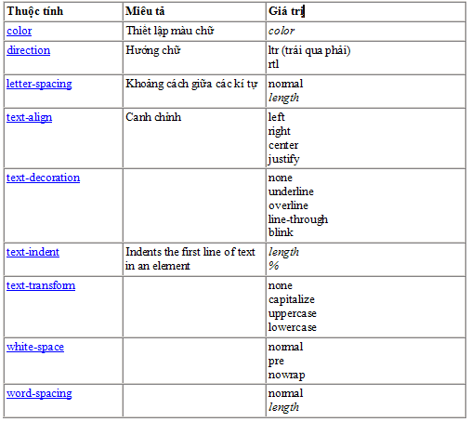

Slide 54
THIẾT LẬP FONT

Slide 55
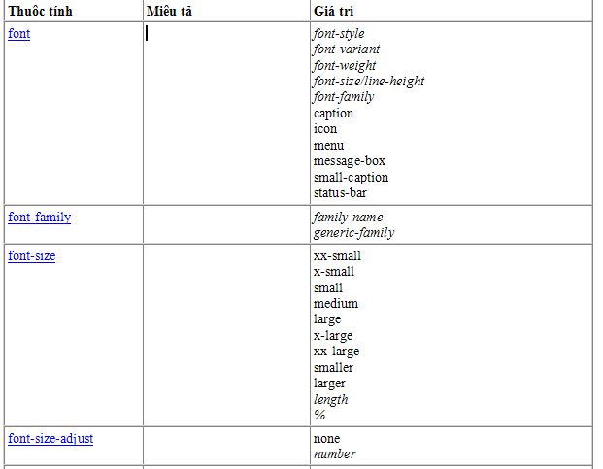

Slide 56
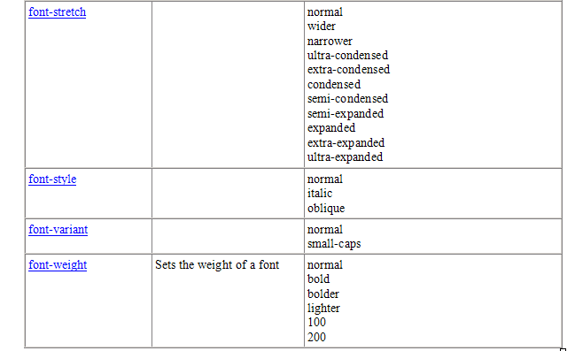

Slide 57
Mô hình hộp (Box Model)

Slide 58
Mô hình hộp
CSS làm việc trên mô hình định dạng trực quan cung cấp trong các đặc tả CSS. Mô hình này trợ giúp định nghĩ cách thức trình duyệt xử lý cây tài liệu
Mô hình trực quan cung cấp ý nghĩa cho mọi phần tử trong cây để sinh ra một hộp. Nó còn được tham chiếu như là mô hình hộp.

Slide 59
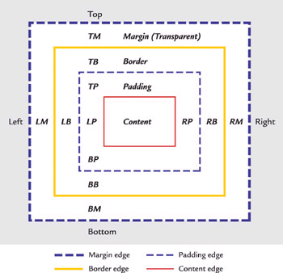
Mô hình hộp (con’t)

Slide 60
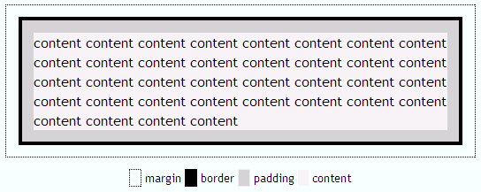
Mô hình hộp (con’t)

Slide 61
Các mô hình trực quan (con’t)
Mỗi hộp được chia thành các vùng sau:
  Content area (text, objects) Vùng nội dung có đỉnh nội dung bao quanh nội dung thực sự phần tử.
  Padding Các đỉnh xung quanh padding của hộp
  Borders Đỉnh border xác định border của hộp
  Margins Đỉnh mép margin xung quanh margin hộp và được định nghĩa bởi đỉnh: left, right, top, bottom.

Slide 62
Mô hình hộp (con’t)
Mô hình box là một trong nền tảng của CSS và chỉ ra một phần tử sẽ được hiển thị như thế nào và đối với phần mở rộng, chúng tương tác với nhau như thế nào.
Mỗi một phần tử trong trang được xem như là một hình chữ nhật được tạo ra từ nội dung thành phần, padding, border và margin.

Slide 63
Mô hình hộp
Padding bao quanh phần nội dung. Thường được sử dụng để tạo nền cho một phần tử.
Border tạo ra đường viền bao quanh phần padding.
Margin trong suốt và không thể nhìn thấy, chúng được sử dụng để ngăn cách giữa các phần tử (element).
Padding, border, và margin là lựa chọn không bắt buộc và có thể nhận giá trị bằng 0. Khi đó padding, border và margin sẽ sát nhật thành 1.

Slide 64
Các mô hình trực quan (con’t)
Nếu một margin có độ rộng bằng 0, nó trở thành đỉnh border.
Nếu đỉnh border có độ dày bằng 0, nó trở thành đỉnh của padding.
Nếu padding có độ dày bằng 0, nó trở thành đỉnh content

Slide 65
Mô hình hộp
Thuộc tính width (độ rộng) và height (chiều cao) tham chiếu đến độ rộng và chiều cao của phần nội dụng.
Bằng cách bổ sung padding, border và margin sẽ không ảnh hưởng đển kích thước của phần nội dung nhưng sẽ tăng kích thước vòng ngoài của một box phần tử.
Ví dụ:nếu muốn một box (với margin là 10pixel và padding là 5 pixel trên mỗi mặt) là 100pixel thì độ rộng của nội dung sẽ là 70pixel.

Slide 66
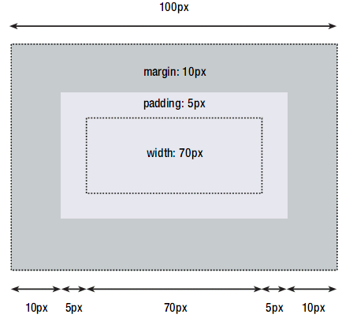
Mô hình hộp

Slide 67
Mô hình hộp
Chú ý:
  Padding, border và margin có thể được sử dụng đối với tất cả mặt của phần tử hoặc là tác dụng lên từng mặt riêng. Margin có thể thiết lập giá trị âm
  IE 5 và 6 sử dụng một chuẩn riêng

Slide 68
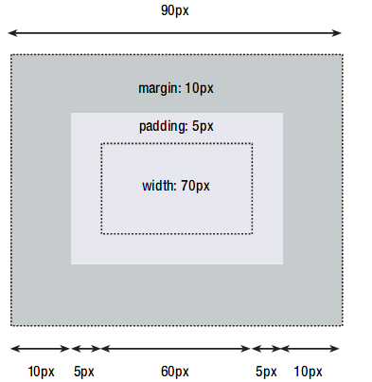
Mô hình hộp

Slide 69
Các mô hình box(con’t)
Có 2 loại hộp:
  Block-Level Elements là một trong phần tử được định dạng như một hộp. Nó có thể chứa các phần tử nội tuyến và các phần tử block-level khác. Block-box được sinh ra bởi thẻ p, div, table
  Inline Elements xuất hiện bên trong nội dung, và có thể chứa văn bản hoặc các phần tử inline khác. Ví dụ: a, em, strong, img, input.

Slide 70
Các mô hình box(con’t)
Kiểu box được thiết lập bởi thuộc tính display. Thiết lập giá trị của block trong phần tử inline, gây cho phần tử inline được đối xử như phần tử block

Slide 71
Containing Blocks
Block box được xem như là một containing block cho bất kì box nào trong block box.
Ví dụ:
<div>
This is the first sentence.
<p>This is the second sentence.</p>
</div>
Phần tử div thiết lập một containing block cho cả dòng đầu tiên và phần tử P. Đến lượt phần tử P tạo ra một containing block cho dòng thứ 2
Containing block được sử dụng để xác định cả vị trị của box bên trong nó và trong vài trường hợp là mảng các box. Ví dụ, nếu một phần tử thiết lập width:50% có nghĩa là độ rộng của nó được thiết lập bằng một nửa của containg block

Slide 72
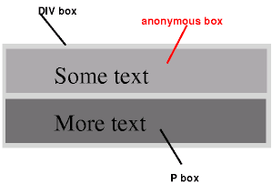
Block Box
<DIV>
  Some text
  <P>More text</p>
</DIV>

Slide 73
Inline box
<P>Some <EM>emphasized</em> text</P>

Slide 74
Mô hình hộp (con’t)
Block-level box sẽ xuất hiện theo chiều thẳng đứng sau một box khác, khoảng cách chiều thẳng đứng từ các box bằng margin chiều thẳng đứng hộp
Inline box được đặt trên một đường ngang. Khoảng cách ngang của chúng được căn chỉnh bằng cách sử dụng padding, border, margin ngang. Tuy nhiên, padding, border và margin dọc sẽ không ảnh hưởng đến độ cao của inline box. Box ngang tạo bởi các dòng gọi là inline box và một line box luôn luôn cao đủ để cho tất cả các line box mà nó chứa. Nếu tăng chiều cao của line có thể tăng độ cao của box này

Slide 75
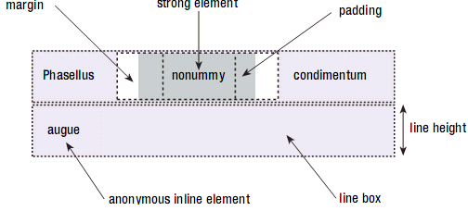
Mô hình hộp (con’t)

Slide 76
Thuộc tính display
Block: sinh ra một block box
inline : sinh ra một inline box
list-item: sinh ra danh sách box
p{ display: block }
em { display: inline }
li { display: list-item }
img{ display: none } /* Không hiển thị ảnh*/

Slide 77
Thuộc tính margin
'margin-top', 'margin-right', 'margin-bottom', 'margin-left', và 'margin‘
‘margin’ là thuộc tính rút gọn thiết lập giá trị margin cho 4 mặt
Kiểu giá trị <margin-width>:
  length
  percentage
  auto.

Slide 78
Thuộc tính margin
'margin-top', 'margin-right', 'margin-bottom', 'margin-left‘
  Giá trị: <margin-width> | inherit
  Khởi tạo: 0
  Áp dụng: tất cả các phần tử
  Thừa kế: không
  Phần trăm: tham chiếu đến độ rộng của nội dung

Slide 79
Thuộc tính margin
'margin’
  Giá trị: <margin-width>{1,4} | inherit
  Khởi tạo: không định nghĩa
  Áp dụng: tất cả các phần tử
  Thừa kế: không
  Phần trăm: tham chiếu đến độ rộng của nội dung

Slide 80
Thuộc tính margin
Nếu có một giá trị, áp dụng tất cả các mặt.
Nếu có 2 giá trị, top và bottom nhận giá trị 1, left và right nhận giá trị 2
Nếu có 3 giá trị, top nhận 1, left, right nhận 2 và bottom nhận 3
Nếu có 4 giá trị, tương ứng là top, right, bottom và left
Ví dụ:
  body { margin: 2em } /* all margins set to 2em */

Slide 81
Thu hẹp Margin (collapsing margin)
Margin collapsing: khi 2 hoặc nhiều margin gặp nhau, chúng sẽ thu hẹp để tạo thành một margin đơn. Chiều cao của margin này sẽ bằng với chiều cao lớn nhất của 2 margin bị thu hẹp
Khi 1 phần tử ở phía trên một phần tử khác, margin đáy của phần tử đầu tiên sẽ thu nhỏ cùng với margin đỉnh của phần tử thứ 2.

Slide 82
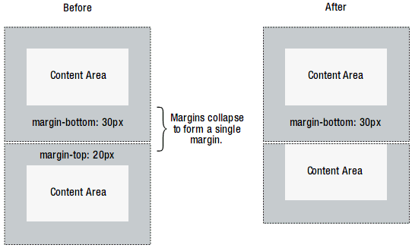
Thu hẹp Margin

Slide 83
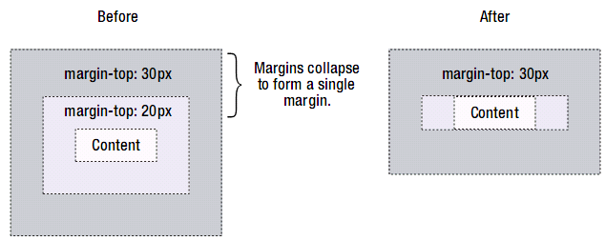
Khi một phần tử nằm trong một phần tử khác, giả sử không có padding hoặc border , phần top và bottom margin sẽ hợp lại với nhau

Slide 85
Thuộc tính padding
padding-top
padding-right
padding-bottom
padding-left
padding

Slide 86
'padding-top', 'padding-right', 'padding-bottom', 'padding-left'
  Giá trị: <padding-width> | inherit
  Giá trị khởi tạo: 0
  Áp dụng: tất cả các phần tử
  Thừa kế: không

Slide 87
Padding
  Value: <padding-width>{1,4} | inherit
  Initial: Không xác định
  Áp dụng: tất cả các phần tử
  Thừa kế: không
  Phân trăm: tham chiếu đến độ rộng của nội dung khối

Slide 88
Thuộc tính 'padding' là thuộc tính rút gọn thay thế cho các thuộc tính 'padding-top', 'padding-right', 'padding-bottom', và 'padding-left’.
Nếu thuộc tính padding chỉ có một giá trị nó sẽ áp dụng cho tất cả các mặt
Nếu có 2 giá trị, giá trị đầu áp dụng cho padding-top và padding-bottom. Giá trị 2 áp dụng cho padding-left và padding-right
Nếu có 3 giá trị, top được thiết lập giá trị đầu tiên, left và right được thiết lập với giá trị thứ hai và bottom được thiết lập với giá trị cuối cùng
Nếu có 4 giá trị thì áp dụng theo thứ tự top, right, bottom và left

Slide 89
Thuộc tính border
Chỉ ra độ rộng, màu và kiểu của vùng border của box. Thuộc tính này áp dụng cho tất cả các phần tử
Độ rộng của border:
  'border-top-width', 'border-right-width', 'border-bottom-width', 'border-left-width', và 'border-width'

Slide 90
Thuộc tính border
Thuộc tính độ rộng border (border-width) chỉ ra độ rộng của vùng border. Thuộc tính này nhận các giá trị
  thin
  medium
  thick
  <length>: giá trị. Giá trị không thể âm.

Slide 91
Thuộc tính border
'border-top-width','border-right-width','border-bottom-width', 'border-left-width‘
  Giá trị: <border-width> | inherit
  Khởi tạo: medium
  Áp dụng: tất cả các phần tử
  Thừ kế: không
  Phần trăm: không xác định
Các thuộc tính này thiết lập độ rộng của top, right, bottom và left border của box

Slide 92
Thuộc tính border
'border-width‘
  Giá trị: <border-width>{1,4} | inherit
  Khởi tạo: medium
  Áp dụng: tất cả các phần tử
  Thừ kế: không
  Phần trăm: không xác định
Thuộc tính rút gọn thay thế 'border-top-width', 'border-right-width', 'border-bottom-width', và 'border-left-width’

Slide 93
Thuộc tính border
Nếu có 1 giá trị, áp dụng tất cả các mặt
Nếu có 2 giá trị, top và bottom nhận giá trị thứ nhất, left và right nhận giá trị thứ 2
Nếu có 3 giá trị, top nhận giá trị 1, left và right nhận giá trị 2 và bottom nhận g/t 3
Nếu có 4 giá trị, được áp dụng lần lượt theo thứ tự top, right, bottom, và left

Slide 94
Border style
Xác định kiểu đường của border
Tham chiếu kiểu giá trị <border-style> với giá trị sau:
  none: No border.-> border-width:0
  dotted: đường chấm
  dashed: gạch nhỏ
  solid: đường đơn.
  double: đôi. Khoảng cách giữa 2 đường và độ dày của chúng bằng giá trị border-width
  groove, ridge
  Inset, outset

Slide 95
Border style
'border-top-style', 'border-right-style', 'border-bottom-style', 'border-left-style'
  Value: <border-style> | inherit
  Initial: không có giá trị khởi tạo
  Applies to: tất cả phần tử
  Inherited: Không
  Phần trăm: N/A

Slide 96
Border style
'border-style'
  Value: <border-style>{1,4} | inherit
  Initial: không có giá trị khởi tạo
  Applies to: tất cả các phần tử
  Inherited: không
  Percentages: N/A

Slide 97
Thuộc tính border
Rút gọn của 'border-top', 'border-bottom', 'border-right', 'border-left’.
'border-top', 'border-right', 'border-bottom', 'border-left'
  Giá trị: [ <'border-top-width'> || <'border-style'> || <color> ] | inherit
  Khởi tạo: không có
  Áp dụng: tất cả các phần tử
  Thừa kế: không
  Phần trăm: N/A

Slide 98
'border'
  Giá trị: [ <'border-width'> || <'border-style'> || <color> ] | inherit
  Khởi tạo: phục thuộc thuộc tính
  Áp dụng: Tất cả các phần tử
  Thừa kế: không
  Phần trăm: N/A

Slide 99
Ví dụ
p {
  border: solid red
  }
p {
  border-top: solid red;
  border-right: solid red;
  border-bottom: solid red;
  border-left: solid red
  }

Slide 100

Lược đồ vị trí trong CSS

Slide 101
Lược đồ vị trí trong CSS
Normal Flow : theo mặc định của trình duyệt đối với những phần tử không thiết lập position:absolute hoặc fixed và không float
Floats: được thiết lập theo chế độ của normal flow sau đó được dịch trái hoặc phải
Absolute Positioning : liên quan tới vị trí tuyệt đối của phần tử liên quan tới khối nội dung
Relative Positioning : Lượng đồ vị trí được sử dụng bởi hai thuộc tính position và float

Slide 102
Lược đồ vị trí trong CSS
Mỗi một box được thiết lập vị trí sử dụng một trong các lược đồ trên.
Các box khác nhau có lược đồ khác nhau phụ thuộc vào thiết lập kiểu position và float
Trừ trường hợp đặc biệt, tất cả các hộp bắt đầu bởi vị trí luồng thường

Slide 103
Thuộc tính position
Static: Box là một box cơ bản, nằm theo normal flow. Thuộc tính left và top không có tác dụng
Relative: Vị trí box được tính toán theo normal flow. Box sẽ được dịch chuyển so với normal flow.
Absolute: Vị trí của box được xác định bởi các thuộc tính top, bottom, left, right không phụ thuộc vào normal flow
Fix: Được tính giống như absolute nhưng sẽ cố định.

Slide 104
Box offeset
Top:xác định khoảng cách đỉnh trên của box so với đỉnh trên của khối chứa đựng
bottom:xác định khoảng cách đỉnh dưới của box so với đỉnh dưới của khối chứa đựng
left: xác định khoảng cách đỉnh trái của box sang bên phải của đỉnh trái của khối chứa đựng
right: xác định khoảng cách đỉnh phải của box sang bên trái của đỉnh phải của khối chứa đựng

Slide 105
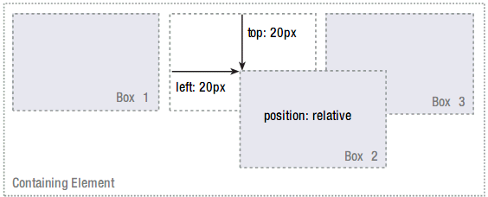
Relative positioning
Một box ở vị trị relative được sinh ra khi position:relative. Sự dịch chuyển so với normal flow được xác định bởi các thuộc tính 'top', 'bottom', 'left', và 'right‘.
#myBox {position: relative;left: 20px;top: 20px;}

Slide 106
Absolute positioning
Một phần tử ở vị trị tuyết đối được bố trí liên quan đến cha có vị trị gần nhất. Nếu một phần tử không nằm trong phần tử nào, nó sẽ được đặt liên quan vị trí khởi tạo chứa khối.
Bởi vì các box ở vị trị tuyệt đối có thể nằm ngoài luồng của tài liệu, chúng có thể đè nên các phần tử khác của trang. Có thể điều khiển ngăn xếp thứ tự của các hộp bằng cách thiết lập thuộc tính z-index. Giá trị càng cao, box nằm vị trí trên của ngăn xếp

Slide 107
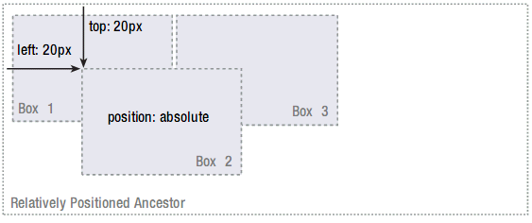
Absolute positioning

Slide 108
Absolute positioning
#branding {width: 700px; height:100px; position: relative; }
#branding .tel {position: absolute; right:20px; bottom: 10px; text-align: right;}
<div id="branding">
<p class="tel">Tel: 084 031 3735725</p>
</div>

Slide 109
Fixed positioning

Slide 110
FLOATS
Một float là một box được dịch chuyển sang trái hoặc phải so với dòng hiện thời.
Đặc tính đáng quan tâm nhất của float đó là nội dung có thể chảy theo các phía của nó
Nội dung chảy xuống bên phải của hộp định trái và bên trái của hộp định phải

Slide 111
Thuộc tính float
Left: Nội dung chạy bên phải của box, bắt đầu từ đỉnh. Thuộc tính display sẽ bị loại bỏ trừ khi giá trị display được gán bằng none.
Right: Tương tự như left, nhưng nội dụng theo bên trái của box, bắt đầu từ đỉnh.
None

Slide 112
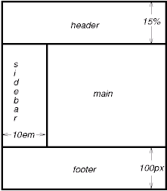
Absolute positioning
Nội dung của phần tử định vị tuyệt đối không bị ảnh hưởng bởi các bất kì box nào.
Sử dụng giá trị absolute và fixed của thuộc tính position

Slide 113
Quan hệ display, float, và position
Nếu 'display' có giá trị 'none', không được sử dụng 'position' và 'float'.
Mặt khác, 'position' có giá trị là 'absolute' hoặc 'fixed', 'display‘ được thiết lập 'block' và 'float' thiết lập là 'none'. Vị trí của box sẽ được xác định bởi các thuộc tính 'top', 'right', 'bottom' và 'left'.
Mặt khác, nếu 'float' có giá trị khác 'none', 'display' được thiết lập 'block' và box được float.

